Slide 1

CHỦ ĐỀ E
ỨNG DỤNG TIN HỌC
BẢNG TÍNH ĐIỆN TỬ CƠ BẢN
PHẦN MỀM TRÌNH CHIẾU CƠ BẢN

Slide 2
CHỦ ĐỀ E
BÀI 1
LÀM QUEN VỚI BẢNG TÍNH ĐIỆN TỬ

Slide 3

Trong thực tế nhiều số liệu được trình bày ở dạng bảng để dễ dàng so sánh, sắp xếp, tính toán. Bảng điểm của lớp em là một ví dụ. Em hãy nêu thêm ví dụ khác.

Slide 4
Các ví dụ về bảng số liệu là:
Bảng thu chi quỹ lớp
Bảng tính lương
Bảng tính các đồ cần mua cho ngày liên hoan lớp,...

Slide 5
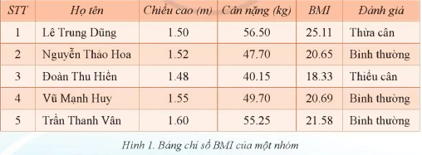
TÌNH HUỐNG
Quan sát cách trình bày thông tin dạng bảng và cho biết: muốn tính toán tổng cân nặng, chiều cao lớn nhất, trung bình chỉ số BMI … thì làm như nào?

Slide 6

1
TỪ BẢNG TRONG VĂN BẢN ĐẾN BẢNG TÍNH ĐIỆN TỬ
- Phần mềm bảng tính điện tử là công cụ để tính toán các dữ liệu được trình bày dưới dạng bảng, tự động tính toán theo công thức cho trước, phân tích và tổng hợp dữ liệu, trình bày thông tin trực quan dưới dạng biểu đồ.

Slide 7
2
BẢNG TÍNH ĐIỆN TỬ EXCEL
- Có nhiều phần mềm bảng tính điện tử như: Excel, Google Sheets, Open Ofice Calc,… Tuy nhiên, ta sẽ đi tìm hiểu phần mềm bảng tính Microsoft Excel 2016.

Slide 8

2
BẢNG TÍNH ĐIỆN TỬ EXCEL
Khởi động Excel 2016 bằng cách:
+ Cách 1: Nháy đúp chuột lên biểu tượng trên màn hình nền.
+ Cách 2: Nhấp chuột vào nút Start, chọn Microsoft Excel 2016
=> Xuất hiện cửa sổ làm việc của Excel

Slide 9
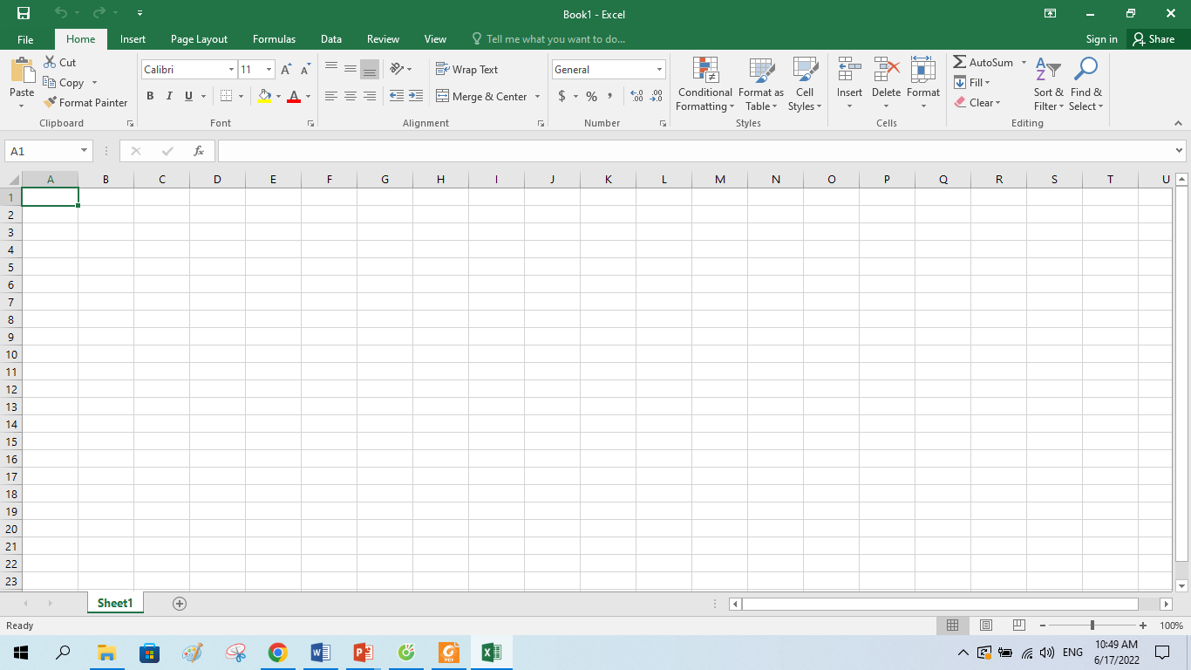

Slide 10
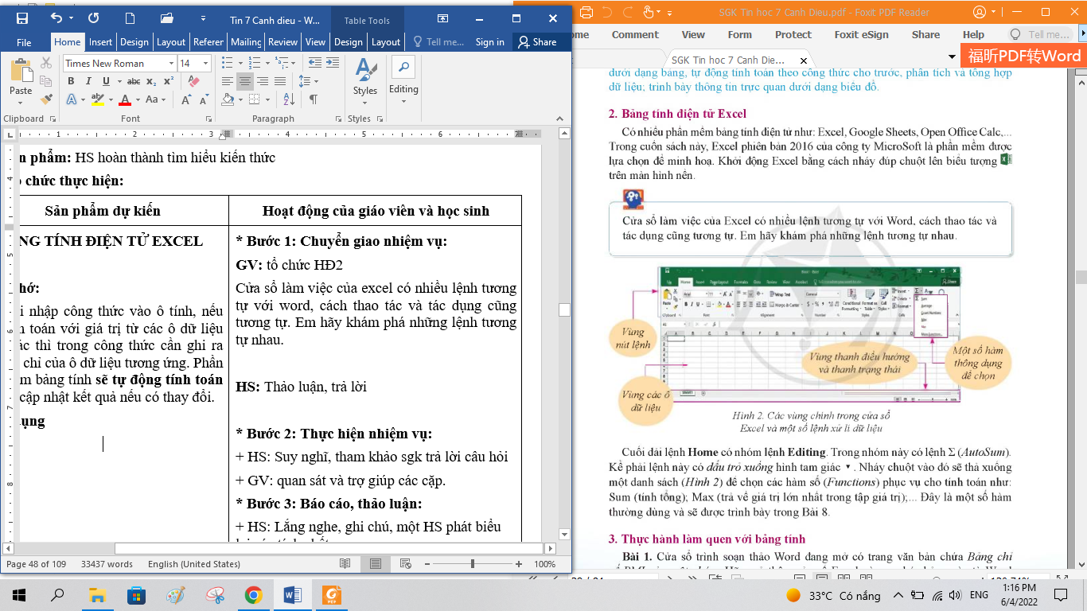
HOẠT ĐỘNG
Cửa sổ làm việc của excel có nhiều lệnh tương tự với word, cách thao tác và tác dụng cũng tương tự. Em hãy khám phá những lệnh tương tự nhau

Slide 11
Trả lời:
Những lệnh tương tự với Word ở cửa sổ làm việc của Excel là:
- Chỉnh cỡ chữ, kiểu chữ, phông chữ, in đậm, in nghiêng, ngạch chân.
- Các lệnh thiết lập định dạng trang như căn lề trái, căn lề phải, căn giữa,...
- Các lệnh thiết lập khổ giấy dọc, khổ giấy ngang, kích thước khổ giấy,...

Slide 12
3
THỰC HÀNH LÀM QUEN VỚI BẢNG TÍNH
Bài 1. Cửa sổ trình soạn thảo Word đang mở có trang văn bản chứa Bảng chỉ số BMI của một nhóm. Hãy mở thêm cửa sổ Excel và sao chép bảng này từ Word sang Excel.

Slide 13
Hướng dẫn:
Bước 1. Chọn bảng cần copy
Bước 2. Nhấn Ctrl+C để sao chép
Bước 3. Di chuyển chuột sang bảng tính Excel đang mở
Bước 4. Chọn vị trí cần đặt bảng. Nhấn Ctrl+V để dán dữ liệu

Slide 14
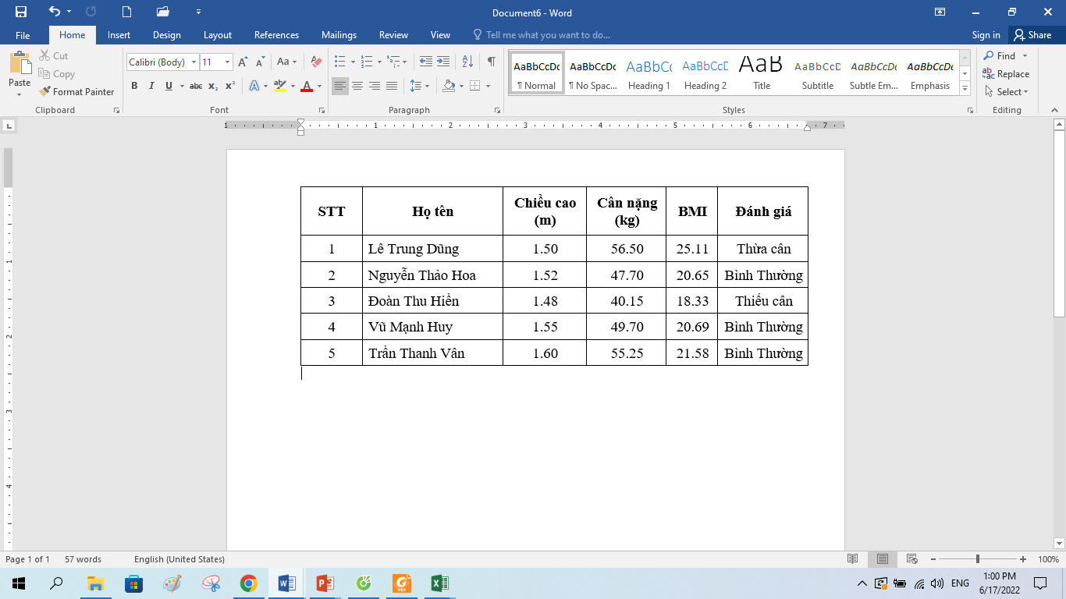

Slide 15
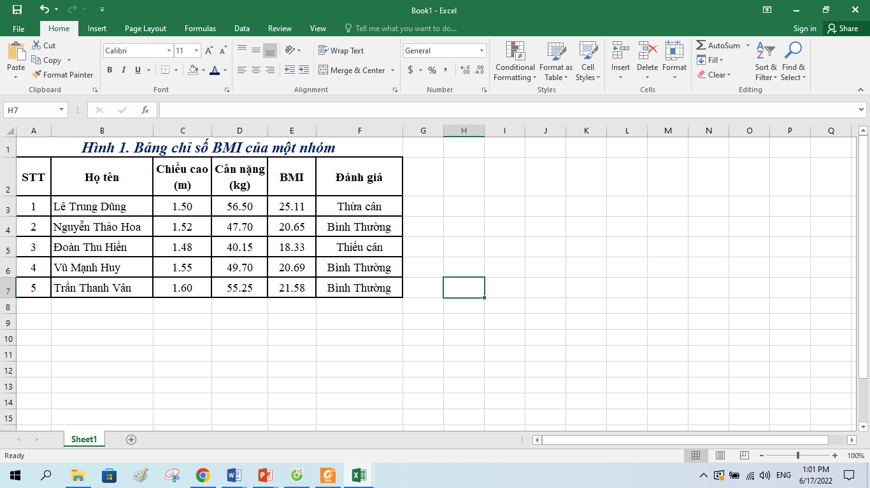
Căn chỉnh cho phù hợp

Slide 16
Bài 2. Tính tổng cân nặng và điền thêm vào ô dưới cùng của cột cân nặng

Slide 17
Hướng dẫn
- Trong cột cân nặng, đánh dấu chọn khối ô số liệu từ ô đầu tiên đến ô cuối cùng
- Nháy chuột vào lệnh ∑
Kết quả mới xuất hiện trong ô dưới cùng cột Cân nặng là gì?

Slide 18
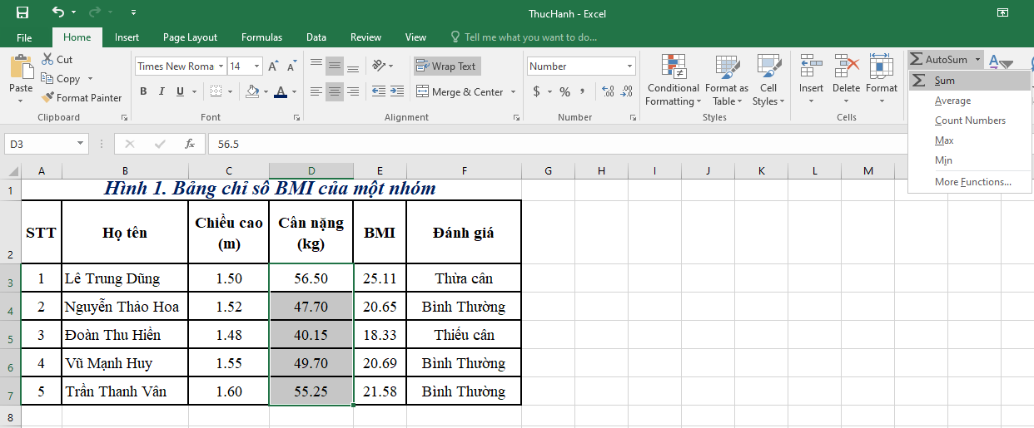
2. Vào mục Home Chọn Sum
1. Nháy chọn khối ô số liệu cân nặng từ ô đầu tiên đến ô cuối cùng

Slide 19
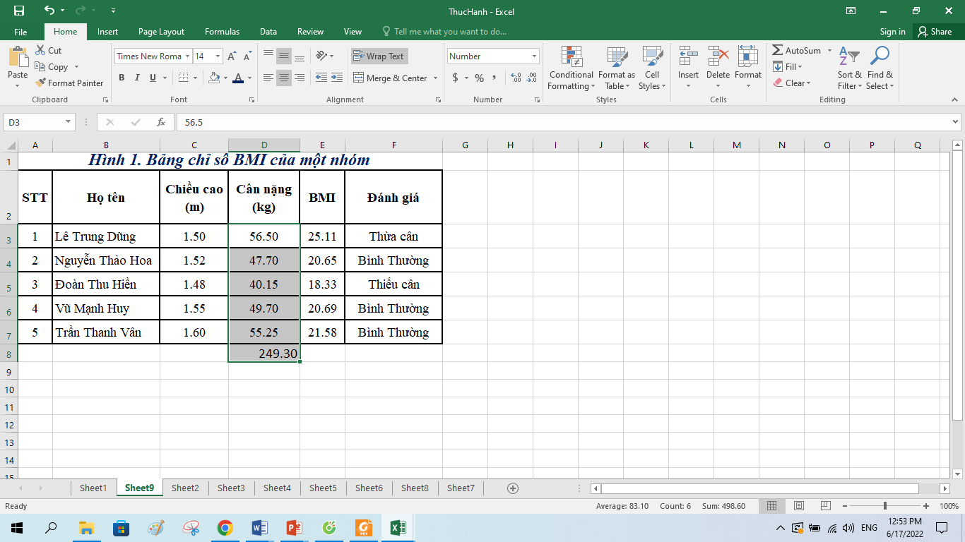

Slide 20
Bài 3. Sửa lỗi nhập dữ liệu sai để biết Excel sẽ tự động tính lại
Hướng dẫn
- Nháy đúp chuột vào ô dữ liệu cân nặng của Lê Trung Dũng
- Sửa thành dữ liệu đúng là 46.5
Kết quả tổng cân nặng mới là bao nhiêu? Có chính xác không?

Slide 21
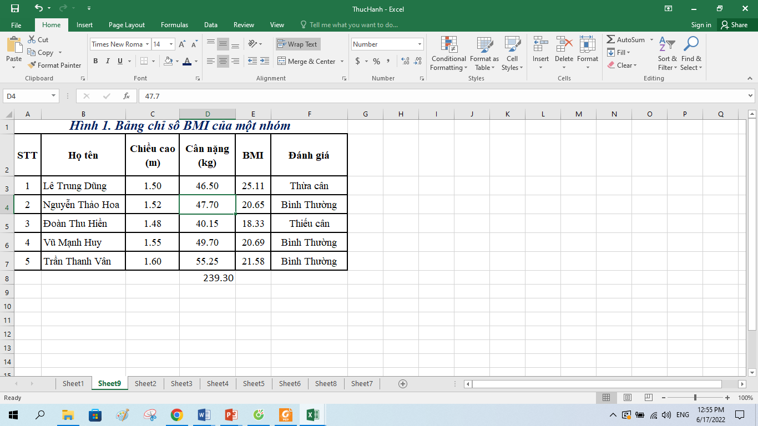

Slide 22
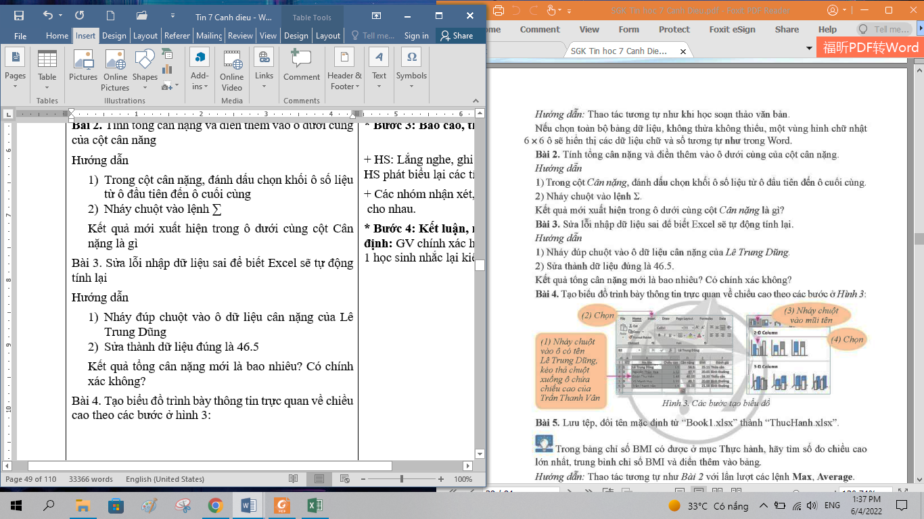
Bài 4. Tạo biểu đồ trình bày thông tin trực quan về chiều cao theo các bước ở hình 3:

Slide 23
Hướng dẫn

Slide 24
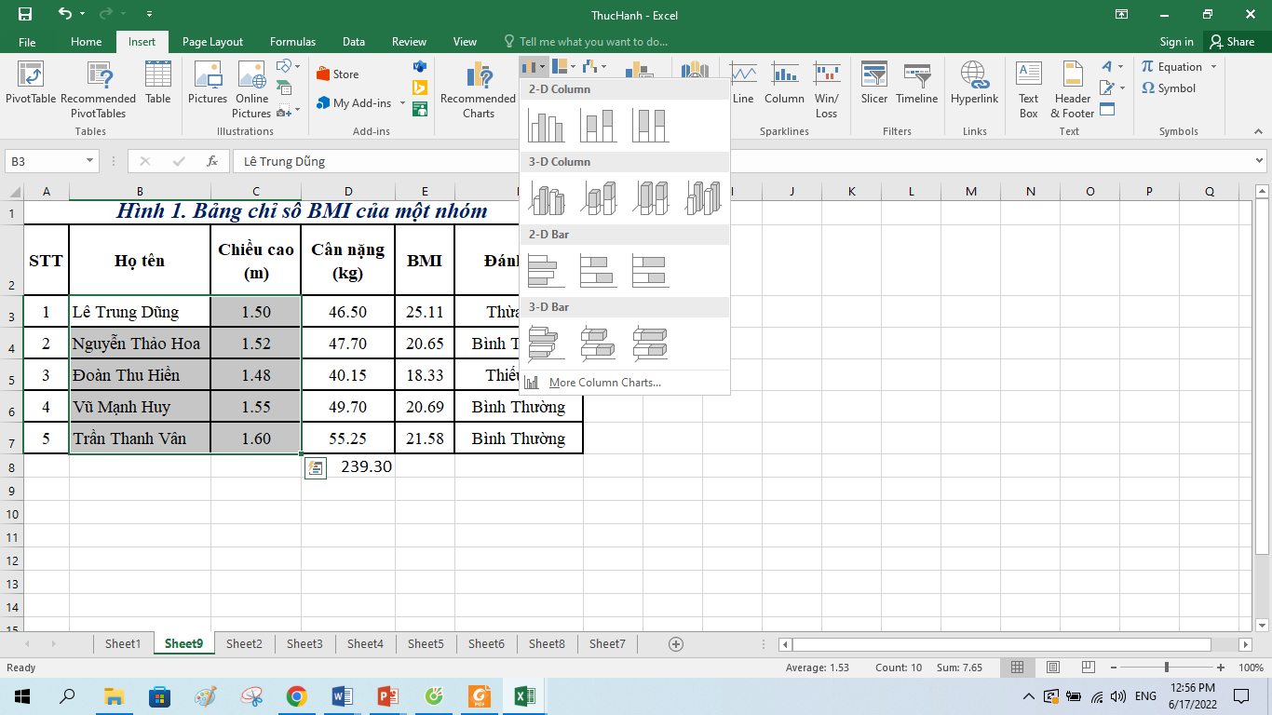
3. Nháy chuột vào mũi tên
2. Chọn Insert
4. Chọn Clustered Column
1. Nháy chuột chọn ô có tên Lê Trung Dũng, kéo thả chuột xuống ô chứa chiều cao của Trần Thanh Vân

Slide 25
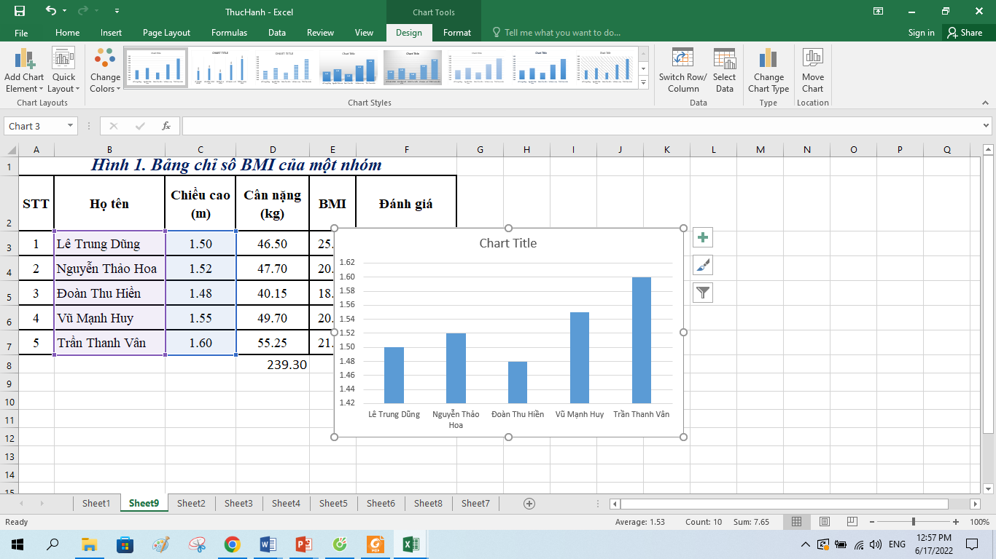
Kết quả

Slide 26
Bài 5. Lưu tệp, đổi tên mặc định từ “Book1.xlsx” thành “ThucHanh.xlsx”

Slide 27
Hướng dẫn:
Bước 1. Nháy chuột vào mục File
Bước 2. Chọn Save
Bước 3. Chọn nơi lưu trữ
Bước 4. Gõ tên file ThucHanh
Bước 5. Chọn Save

Slide 28
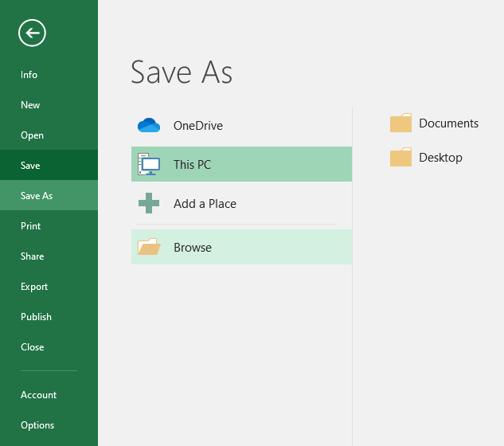
2. Chọn Save/Save as
3. Chọn nơi lưu trữ

Slide 29
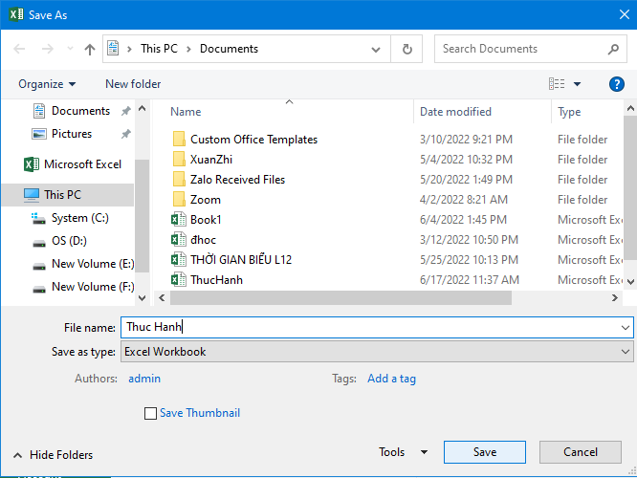
4. Gõ tên file vào ô File name
5. Chọn Save để lưu

Slide 30


Slide 31

Bài 1. Trong bảng chỉ số BMI có được ở mục Thực hành, hãy tìm số đo chiều cao lớn nhất, trung bình chỉ số BMI và điền thêm vào bảng.
Hướng dẫn: Thao tác tương tự như Bài 2 với lần lượt các lệnh Max, Average

Slide 32
VẬN DỤNG
Câu 1. Hãy nêu những tính năng ưu việt của phần mềm bảng tính điện tử?
Câu 2. Hãy nêu ví dụ minh họa bảng tính điện tử tự động tính lại kết quả khi thay đổi số liệu nhập vào

Slide 33

CHÀO TẠM BIỆT
CÁC EM!

